Slide 1
Итоги деятельности за 2 семестр 2015-2016 учебного года
ГБПОУ «Курганский педагогический колледж»
Молодежная организация и волонтерский отряд «Ювентис»
Фото предоставлены МедиаЦентром «Банан»

Slide 2
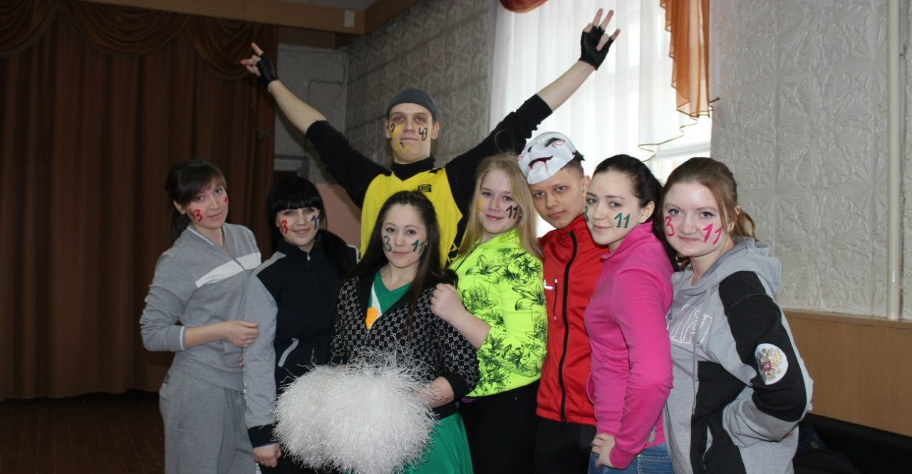
День студента - 2016

Slide 3
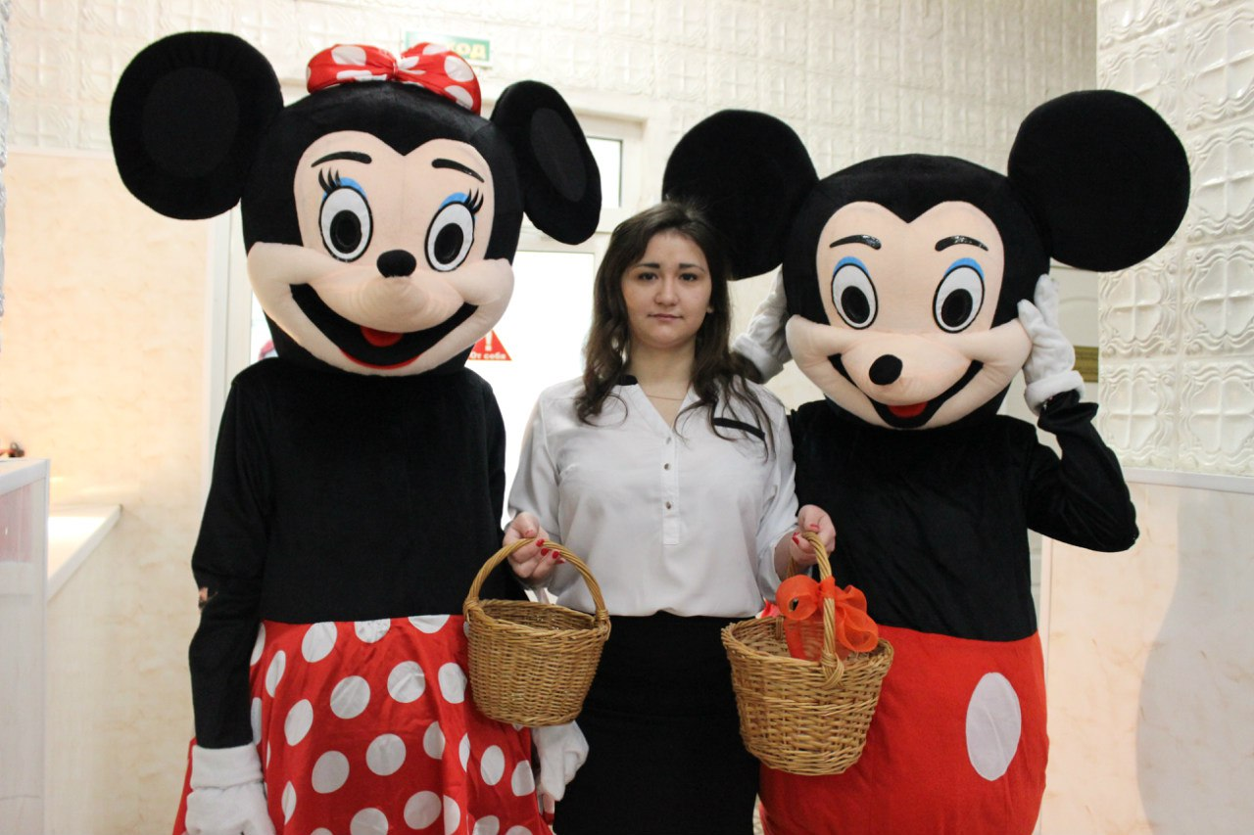
День всех влюбленных

Slide 4
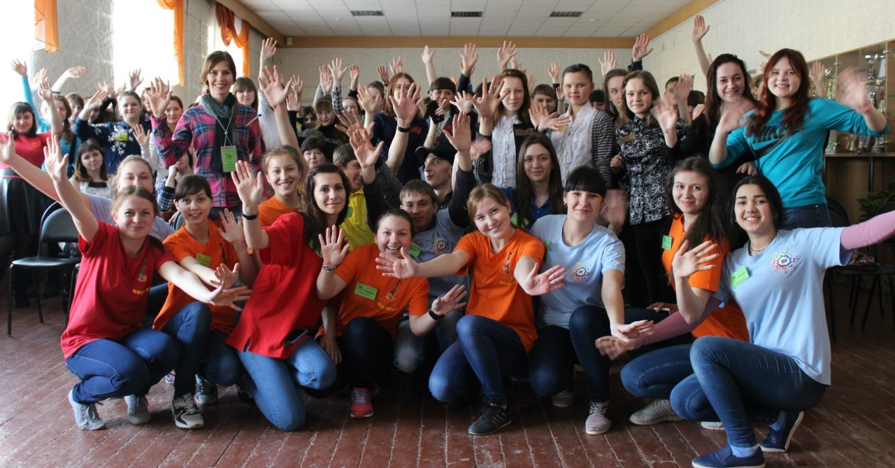
Профоринтационный тур

Slide 5
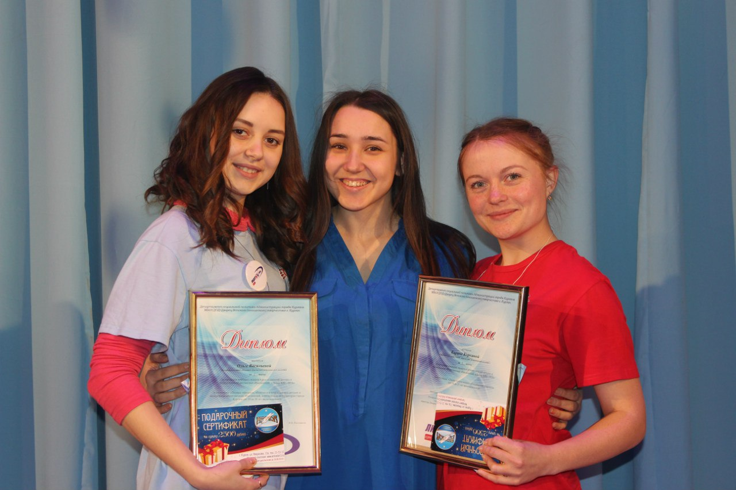
«Лидер 21 века» - 2016

Slide 6
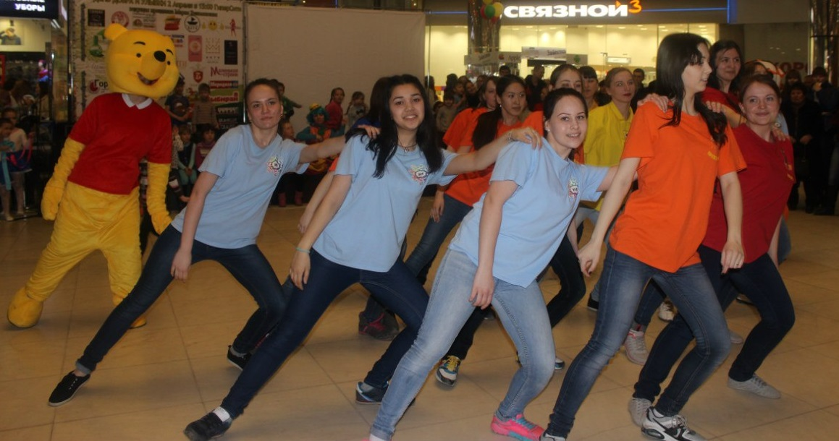
«День добра и улыбок»

Slide 7
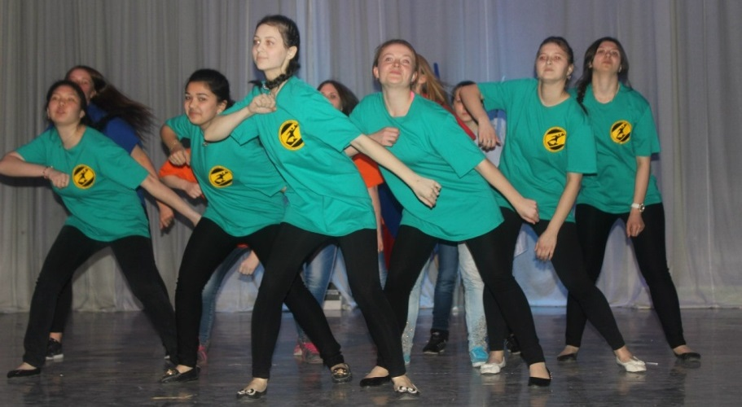
Областной конкурс профсоюзных агитбригад

Slide 8
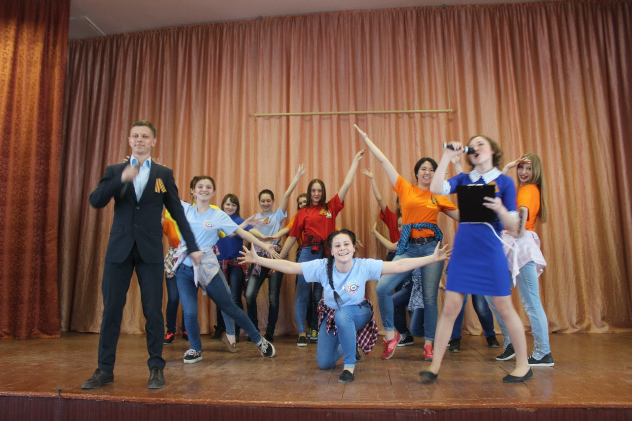
«Луч Надежды»

Slide 9
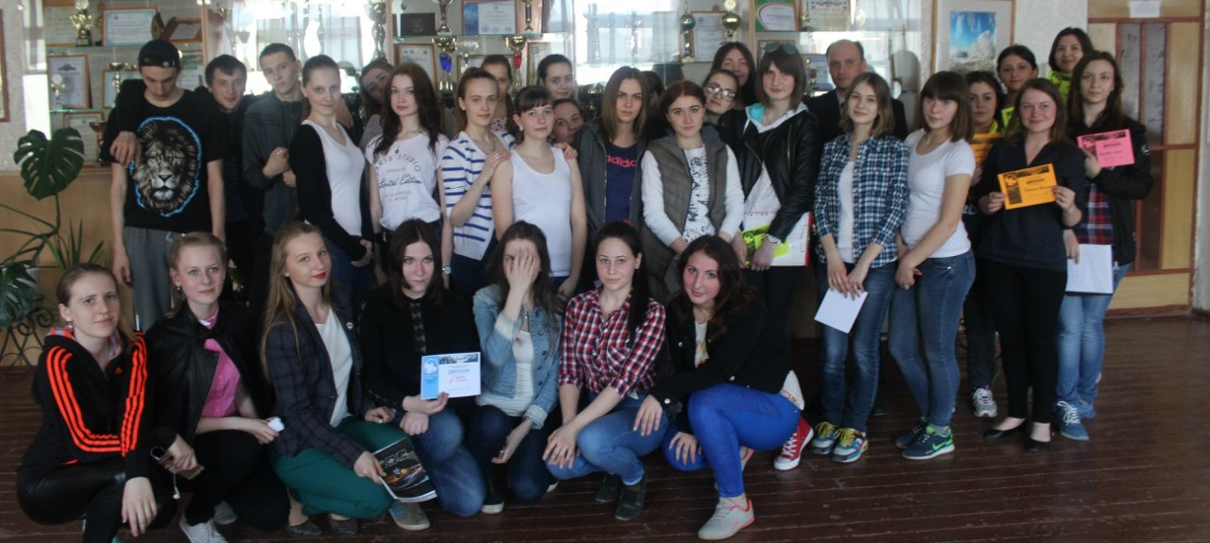
Квест «На Берлин»

Slide 10
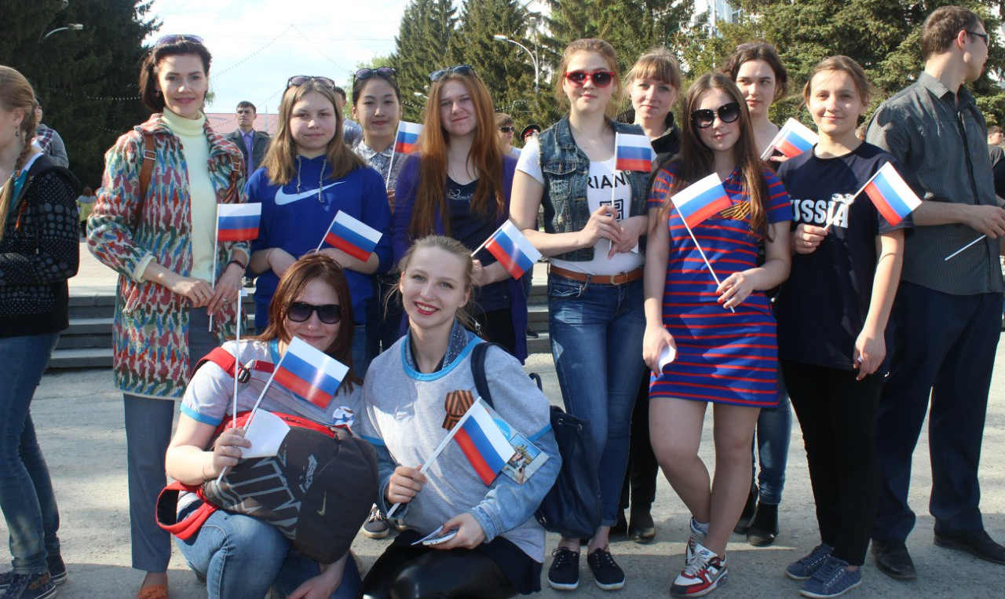
«70+1»

Slide 11
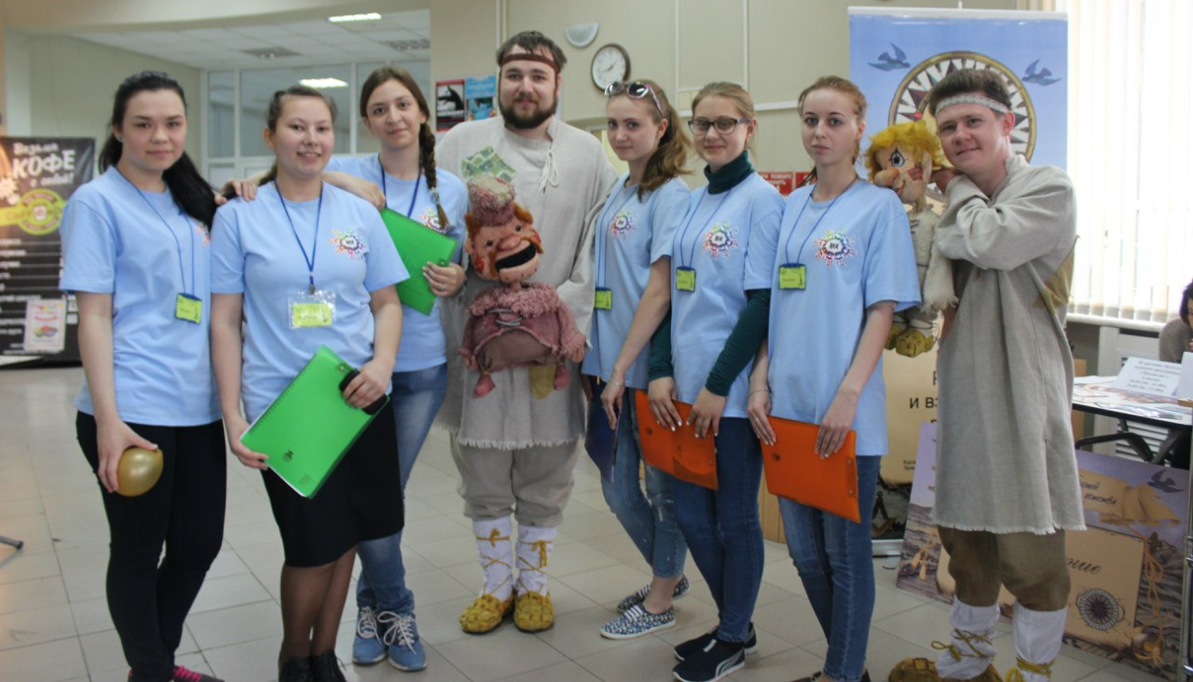
Дети Зауралья – заботимся вместе!

Slide 12
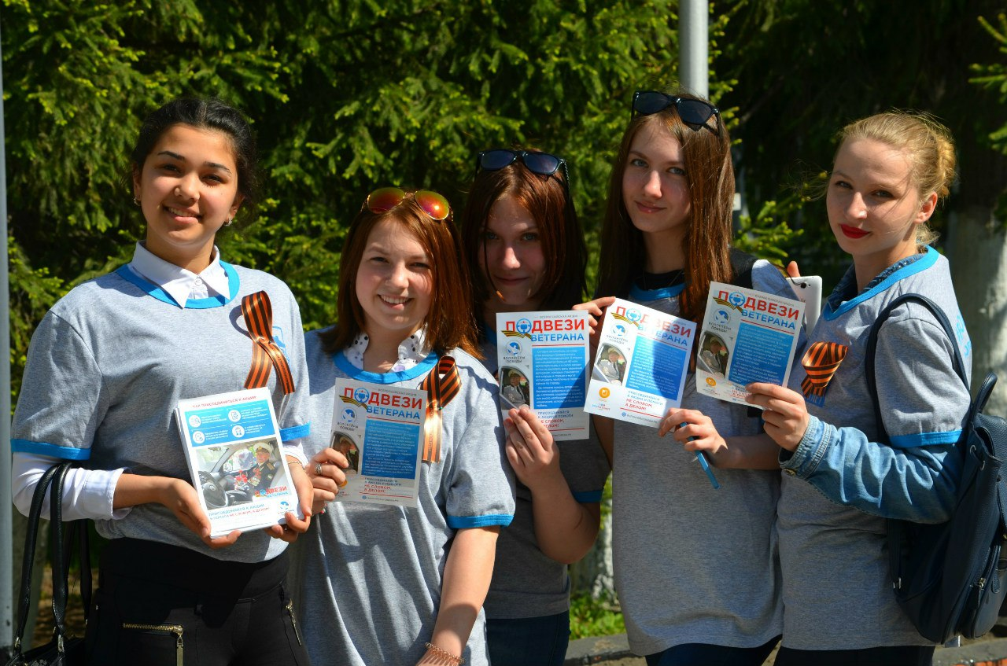
Акция «Подвези ветерана»

Slide 13
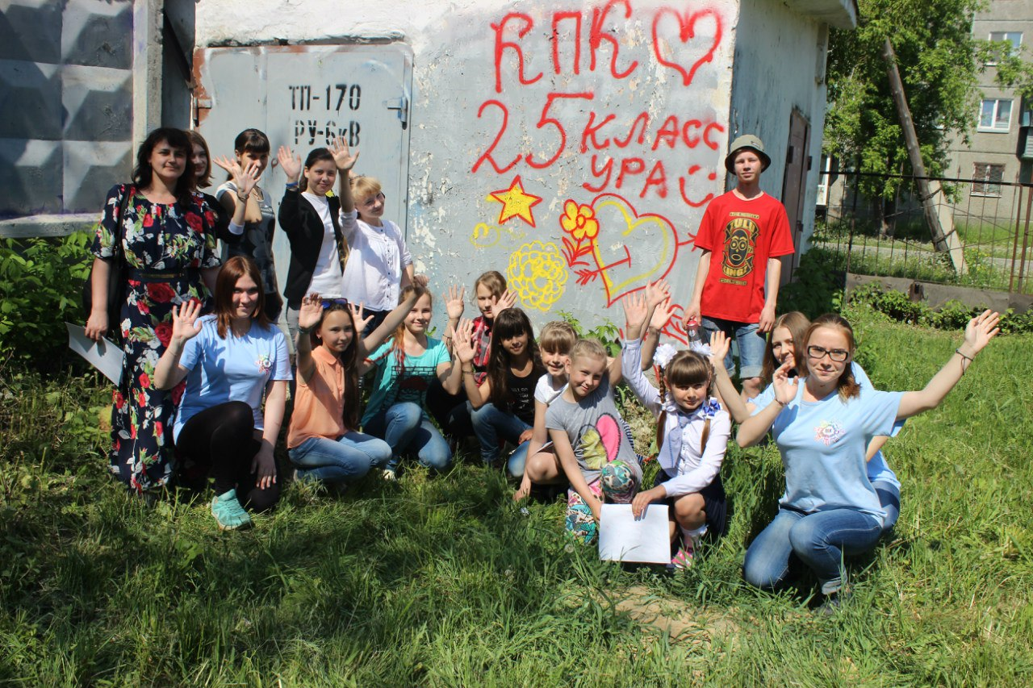
Открытие стены - мотиватора

